Slide 1

Arquitectura Android
con Retrofit y Kotlin
Consumo de API REST en Android
https://github.com/JOHN-USECHE/Movil
SENA - Centro de Formación

Slide 2
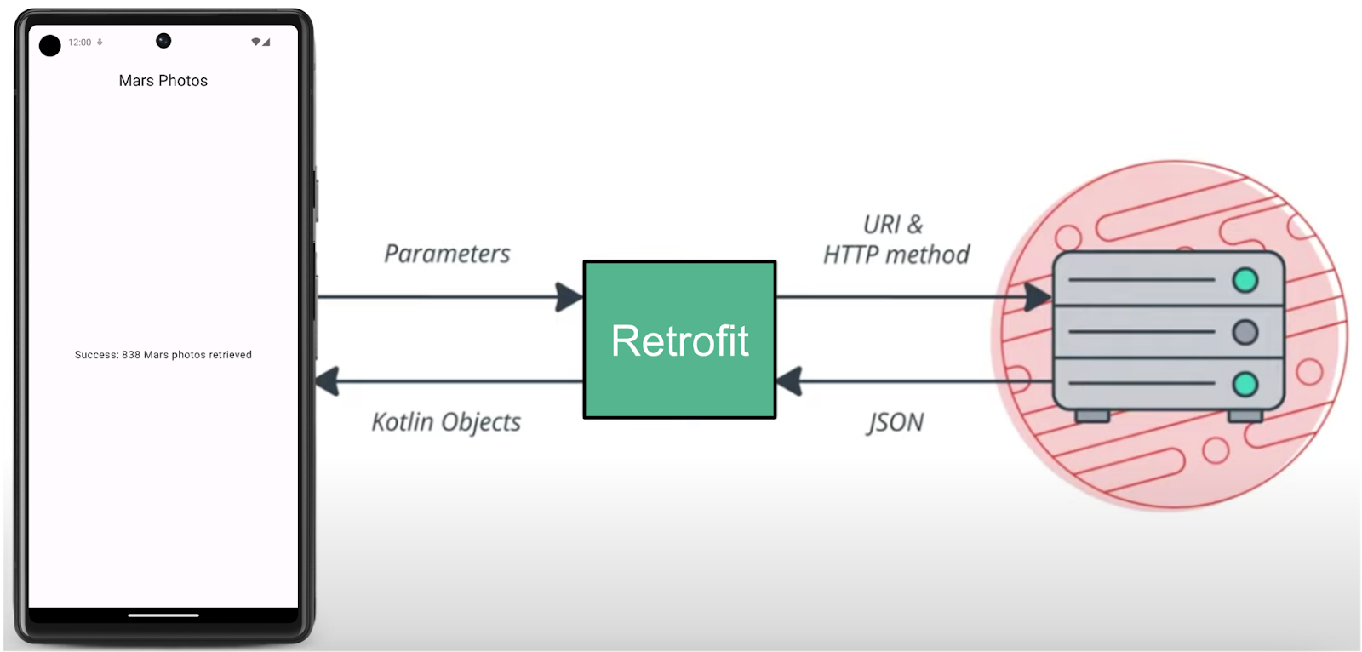
Retrofit
Es una biblioteca de cliente HTTP para Android y Kotlin
SENA - Centro de Formación

Slide 3

Dependencias
SENA - Centro de Formación

Slide 4
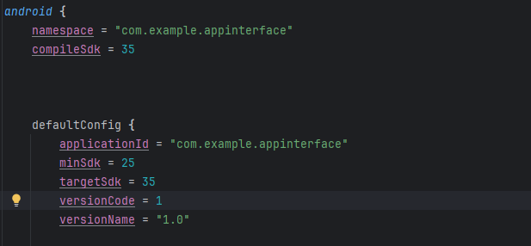
Build.Gradle.kts app
SDK
SENA - Centro de Formación

Slide 5
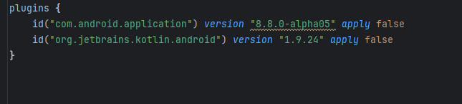
Build.Gradle.kts AppInterface
SENA - Centro de Formación

Slide 6
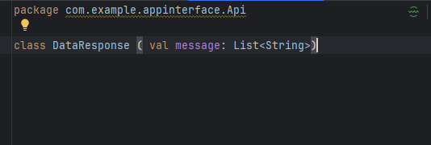
Class DataResponse
SENA - Centro de Formación

Slide 7
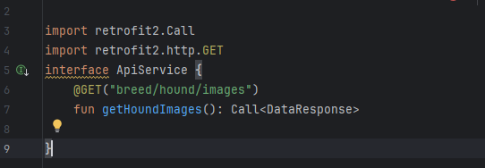
Interface ApiService
SENA - Centro de Formación

Slide 8
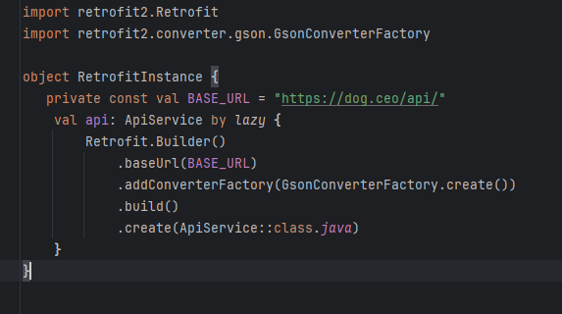
Object RetrofitInstance
SENA - Centro de Formación

Slide 9
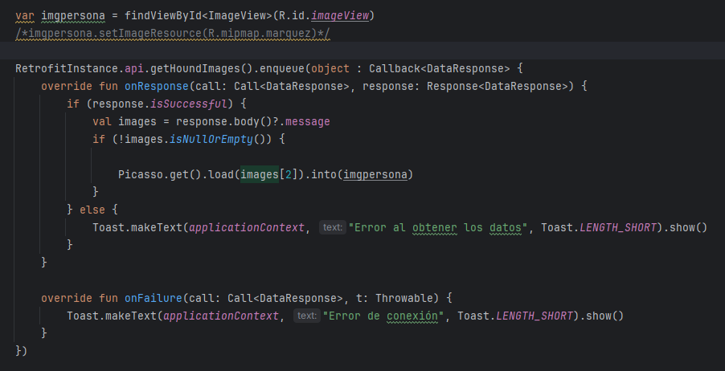

Slide 10
Flujo General de la Arquitectura
MainActivity.kt
PersonaAdapter.kt
ApiServicesKotlin.kt
RetrofitInstance.kt
API REST
Servidor
Controlador
principal UI
▶
▶
▶
▶
RecyclerView
Adapter
Interfaz
Retrofit
Configuración
HTTP Client
JSON
Response
DataResponse.kt
Modelo de Datos
(Data Class)
Usado por todos los componentes
SENA - Formación Profesional

Slide 11
DataResponse.kt — Modelo de Datos
¿Qué es?
DataResponse.kt
Es una Data Class de Kotlin que representa la estructura del JSON que retorna la API. Cada campo de la clase corresponde a una clave del JSON.
data class DataResponse(
val id: Int,
val nombre: String,
val apellido: String,
val email: String,
val telefono: String
)
Propósito:
• Define la estructura del objeto recibido • Gson convierte JSON → Objeto Kotlin • Se reutiliza en Adapter, ViewModel, API • Kotlin genera automáticamente
equals(), hashCode(), toString()
class DataResponse ( val message: List<String>)
JSON de la API:
{ "id": 1, "nombre": "Ana",
"apellido": "García", "email": "ana@mail.com",
"telefono": "3001234567" }
SENA - Formación Profesional

Slide 12
RetrofitInstance.kt — Configuración del Cliente HTTP
RetrofitInstance.kt
object
object RetrofitInstance {
private const val BASE_URL =
"https://api.ejemplo.com/"
val retrofit: ApiServicesKotlin by lazy {
Retrofit.Builder()
.baseUrl(BASE_URL)
.addConverterFactory(
GsonConverterFactory.create()
)
.build()
.create(ApiServicesKotlin::class.java)
}
}
Singleton – solo existe
una instancia en memoria
BASE_URL
URL raíz del servidor
(siempre termina en /)
by lazy
Se crea solo cuando se
usa por primera vez
GsonConverterFactory
Convierte JSON ↔ Kotlin
automáticamente
create()
Genera implementación
de la interfaz API
SENA - Formación Profesional

Slide 13
ApiServicesKotlin.kt — Interfaz de Servicios
ApiServicesKotlin.kt
Anotaciones HTTP de Retrofit:
interface ApiServicesKotlin {
@GET("/usuarios")
fun getPersonas(): Call<List<String>>
}
@GET
Obtiene datos del servidor.
Ejemplo: listar todas las personas.
@POST
Envía datos para crear
un nuevo registro.
@PUT / @DELETE
Actualiza o elimina
un registro existente.
@Path
Reemplaza {id} en la URL
con el valor del parámetro.
@Body
Envía un objeto Kotlin
serializado como JSON.
SENA - Formación Profesional

Slide 14
PersonaAdapter.kt — Adaptador RecyclerView
PersonaAdapter.kt
Ciclo de vida del Adapter:
class PersonaAdapter(
private val personas: List<String>
) : RecyclerView.Adapter<PersonaAdapter.PersonaViewHolder>() {
override fun onCreateViewHolder(
parent: ViewGroup, viewType: Int
): PersonaViewHolder {
val view = LayoutInflater.from(parent.context)
.inflate(android.R.layout.simple_list_item_1,
parent, false)
return PersonaViewHolder(view)
}
override fun onBindViewHolder(
holder: PersonaViewHolder, position: Int
) {
holder.bind(personas[position])
}
override fun getItemCount(): Int = personas.size
class PersonaViewHolder(itemView: View)
: RecyclerView.ViewHolder(itemView) {
fun bind(persona: String) {
(itemView as TextView).text = persona
}
}
}
1
List<String>
Recibe una lista de Strings
(nombres de personas)
2
onCreateViewHolder()
Infla simple_list_item_1
(layout nativo de Android)
3
onBindViewHolder()
Llama holder.bind(personas[pos])
para mostrar el texto
4
bind(persona: String)
Castea itemView a TextView
y asigna el texto directamente
SENA - Formación Profesional

Slide 15
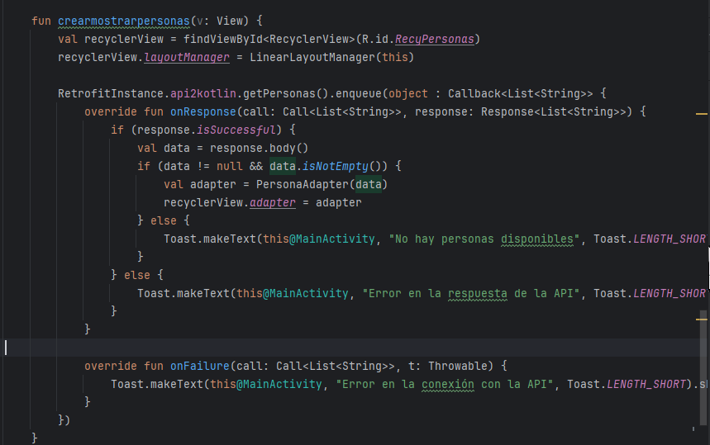
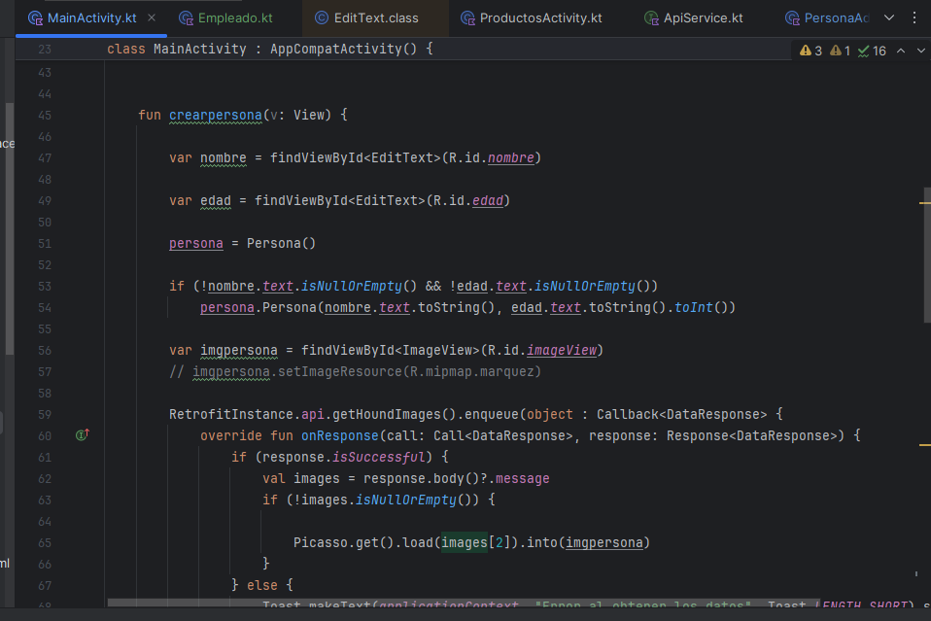
MainActivity.kt — Orquestador Principal
RetrofitInstance.api
Cliente para la API de imágenes
(Hound Dog API)
RetrofitInstance.api2kotlin
Cliente para la API de personas
(devuelve List<String>)
Picasso.get().load()
Librería para cargar
imágenes desde URL
PersonaAdapter(data)
Conecta la lista al
RecyclerView en pantalla
SENA - Formación Profesional

Slide 16
Resumen de Componentes
📦
⚙️
🌐
🔗
📱
DataResponse.kt
RetrofitInstance.kt
ApiServicesKotlin.kt
PersonaAdapter.kt
MainActivity.kt
Modelo de datos.
Representa el JSON de la API como objeto Kotlin.
Singleton que configura
Retrofit con la URL base y Gson.
Interfaz con las peticiones
HTTP (@GET, @POST, etc.).
Conecta la lista de personas
con el RecyclerView.
Orquesta todo: inicia la
llamada y actualiza la UI.
🔄 Flujo completo:
MainActivity → RetrofitInstance → ApiServicesKotlin → Servidor API REST
Servidor API REST → DataResponse (Gson parsea JSON) → PersonaAdapter → RecyclerView (UI)
SENA - Formación Profesional

